Slide 1
OPTIMALNO ISKALNO DVOJIŠKO DREVO
Urban Celarc

Slide 2
Uvod
Optimalno iskalno dvojiško drevo je iskalno dvojiško drevo, kjer na podlagi pogostosti iskanja kakšnega podatka v drevesu zgradimo drevo, da do podatka pridemo kar se da hitro.

Slide 3
Kaj je dvojiško drevo?
Kaj pa je iskalno dvojiško drevo?
Koren – podatek
Levi in desni sin:
  Prazna
  Poddrevo
Je dvojiško drevo, ki ima podatke urejene po velikosti.
Podatek v levem poddrevesu je manjši od korena, v desnem pa večji …
To velja za vsa nadaljnja poddrevesa.

Slide 4
OPTIMALNO ISKALNO DVOJIŠKO DREVO
To je iskalno dvojiško drevo, ki ga sestavimo tako, da do željenega podatka pridemo v najhitrejšem možnem času. V naprej pa vemo, kako pogosto bomo iskali določen podatek. Zato verjetnosti iskanja podatka predstavimo v dveh seznamih.

Slide 5
V seznamu p so shranjene verjetnosti, da je element seznama enak simbolu v drevesu
v seznamu q pa so shranjene verjetnosti da simbol, ki ga iščemo leži med dvema podatkoma.
Seštevek teh dveh seznamov je 1. Tako na podlagi teh dveh seznamov lahko sestavimo optimalno iskalno dvojiško drevo, v katerem bo v povprečju iskanje podatkov najhitrejše.

Slide 6
KJE GA UPORABLJAMO?
Tam kjer imamo veliko količino podatkov, ki so urejeni in kjer bo nekaj podatkov uporabljenih veliko pogosteje od drugih.
V prevajalnikih, iskalnikih, …

Slide 7
Primer sestave optimalnega iskalnega drevesa na podlagi podatkov p in q:
Iz zgornjih podatkov lahko sestavimo 5 različnih iskalnih dreves
Vsi bodo iskalni vendar samo en optimalen

Slide 8
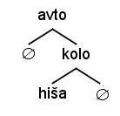
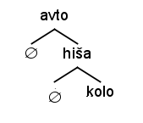

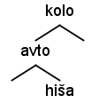
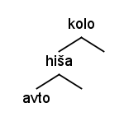

Slide 9

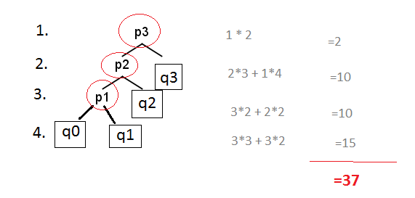
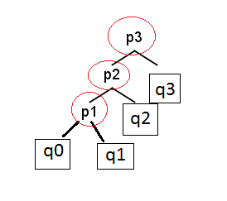
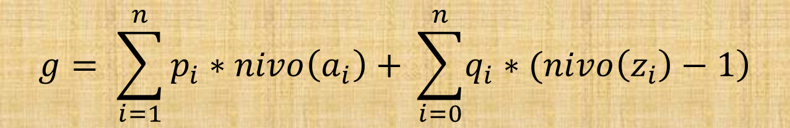
Da vemo, katero drevo bo najcenejše – optimalno, moramo določiti ceno drevesa
To storimo na podlagi verjetnosti, kako pogosto bomo iskali en podatek
Razširjena vozlišča
$$g= \sum_{i=1}^{n}{p_{i}∗nivo\left(a_{i}\right)+ }\sum_{i=0}^{n}{\left.q_{i}∗(nivo\left(z_{i}\right)−1\right)}$$

Slide 10
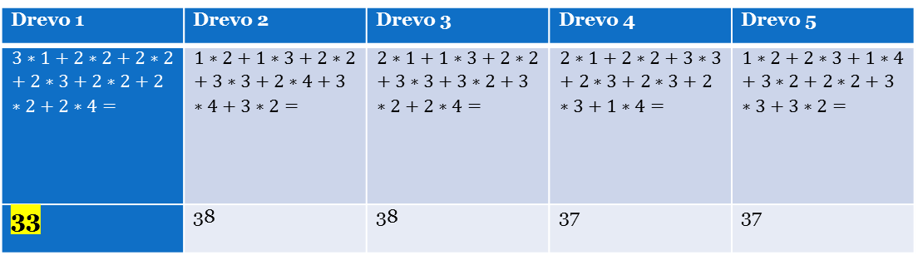
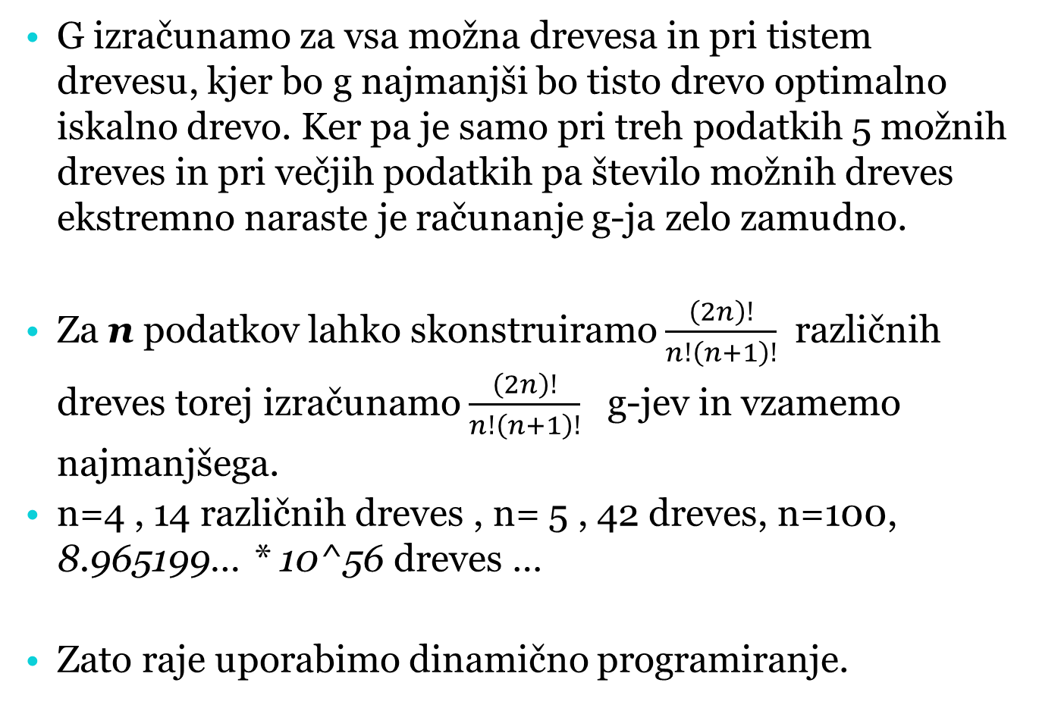
G izračunamo za vsa možna drevesa in pri tistem drevesu, kjer bo g najmanjši bo tisto drevo optimalno iskalno drevo. Ker pa je samo pri treh podatkih 5 možnih dreves in pri večjih podatkih pa število možnih dreves ekstremno naraste je računanje g-ja zelo zamudno.
Za n podatkov lahko skonstruiramo $\frac{\left(2n\right)!}{n!\left(n+1\right)!}$ različnih dreves torej izračunamo $\frac{\left(2n\right)!}{n!\left(n+1\right)!}$ g-jev in vzamemo najmanjšega.
n=4 , 14 različnih dreves , n= 5 , 42 dreves, n=100, 8.965199… * 10^56 dreves …
Zato raje uporabimo dinamično programiranje.
Drevo 1 | Drevo 2 | Drevo 3 | Drevo 4 | Drevo 5
$$3∗1+2∗2+2∗2+2∗3+2∗2+2∗2+2∗4=$$ | $$1∗2+1∗3+2∗2+3∗3+2∗4+3∗4+3∗2=$$ | $$2∗1+1∗3+2∗2+3∗3+3∗2+3∗2+2∗4=$$ | $$2∗1+2∗2+3∗3+2∗3+2∗3+2∗3+1∗4=$$ | $$1∗2+2∗3+1∗4+3∗2+2∗2+3∗3+3∗2=$$
33 | 38 | 38 | 37 | 37

Slide 11
Dvojiško drevo konstruiramo kot zaporedje odločitev.
Drevo gradimo v globino in se na vsakem koraku odločimo kaj bo v naslednjem poddrevesu koren.
Ko izberemo koren, točno vemo kateri podatki bodo pred korenom, torej v levem poddrevesu in kateri podatki bodo v desnem (tisti podatki, ki so za korenom).
Drevo gradimo od najbolj osnovnega (najmanjšega) drevesa do končnega in se pri tem na vsakem koraku odločimo, kaj bo naslednje poddrevo vsebovalo. Kateri koren bomo izbrali, da bo povprečen čas iskanja 'najmanjši'.

Slide 12

$$a_{k}$$
Desno
poddrevo
Levo
poddrevo

Slide 13
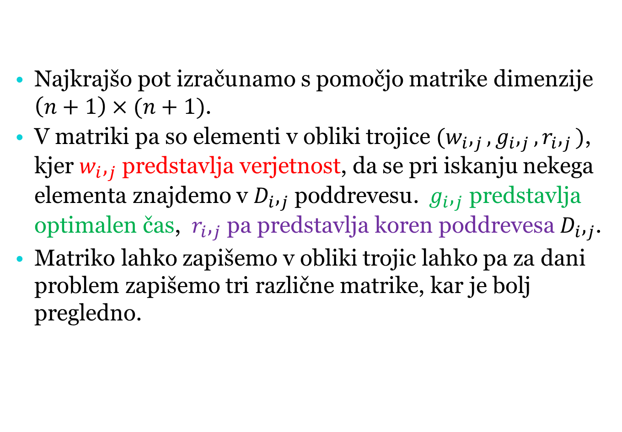
Najkrajšo pot izračunamo s pomočjo matrike dimenzije $\left(n+1\right)×(n+1)$.
V matriki pa so elementi v obliki trojice $(w_{i},_{j}, g_{i},_{j}, r_{i},_{j})$, kjer $w_{i},_{j}$ predstavlja verjetnost, da se pri iskanju nekega elementa znajdemo v $D_{i},_{j}$ poddrevesu. $g_{i},_{j}$ predstavlja optimalen čas, $r_{i},_{j}$ pa predstavlja koren poddrevesa $D_{i},_{j}$.
Matriko lahko zapišemo v obliki trojic lahko pa za dani problem zapišemo tri različne matrike, kar je bolj pregledno.

Slide 14

Matriko W zgradimo tako:
1. $W_{i},_{i}=q_{i}$
2. $W_{i},_{j}=W_{i},_{j−1}+p_{j}+q_{i}$
Matriko G pa tako:
1. $g_{i},_{i}= 0$
2. $g_{i},_{j}=W_{i},_{j}+\min_{i<k≤j}{(g_{i},_{k−1}+{g_{k,}}_{j})}$

Slide 15
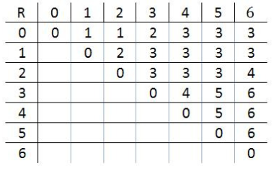

Matriko R pa zgradimo na podlagi tega, kateri koren 'podatek k' vzamemo iz v minimuma.
1. $R_{i},_{i}=O$
2. $R_{i},_{j}=k$

Slide 16
PRIMER
a=[ avto‚ hiša‚ kolo]
p=[ 2, 3, 2] p=[p1, p2, p3]
q=[3,2,2,4] q=[q0, q1,q2,q3]
beseda | avto | hiša | kolo
p = | 2 | 3 | 2
q = | 3 | 2 | 2 | 4
Matrika W
w0,3=w0,2+q3+p3=12+4+2=18
W | 0 | 1 | 2 | 3
0 | 3 | 7 | 12 | 18
1 |  | 2 | 7 | 13
2 |  |  | 2 | 8
3 |  |  |  | 4

Slide 17

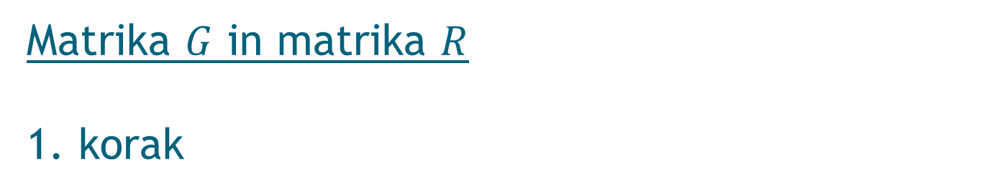
Matrika $G$ in matrika $R$
1. korak
G | 0 | 1 | 2 | 3
0 | 0 | 7
1 |  | 0 | 7
2 |  |  | 0 | 8
3 |  |  |  | 0
$$G_{i},_{j}=W_{i},_{j}+\min_{i<k≤j}\left(G_{i},_{k−1}+{G_{k,}}_{j}\right)$$
R | 0 | 1 | 2 | 3
0 | 0 | 1
1 |  | 0 | 2
2 |  |  | 0 | 3
3 |  |  |  | 0

Slide 18
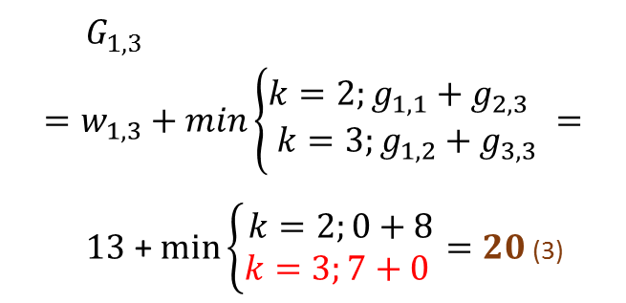
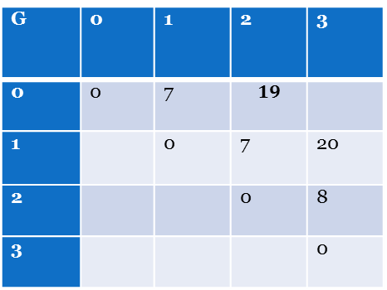
2. korak
R | 0 | 1 | 2 | 3
0 | 0 | 1 | 1 ali 2
1 |  | 0 | 2 | 3
2 |  |  | 0 | 3
3 |  |  |  | 0
G | 0 | 1 | 2 | 3
0 | 0 | 7 | $$19$$
1 |  | 0 | 7 | 20
2 |  |  | 0 | 8
3 |  |  |  | 0
$$G_{1,3}=w_{1,3}+min\left\{\begin{aligned}k=2;g_{1,1}+g_{2,3 } \\ k=3;g_{1,2}+g_{3,3}\end{aligned}\right.=$$
$13$ + $\min\left\{\begin{aligned}k=2;0+8 \\ k=3;7+0 \end{aligned}\right.$ $=20$ (3)

Slide 19
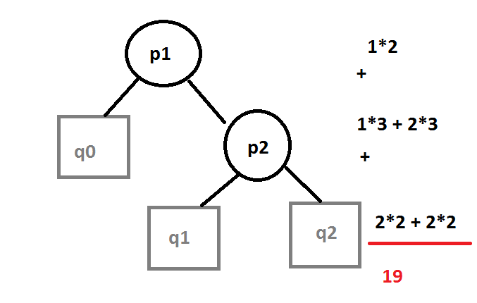
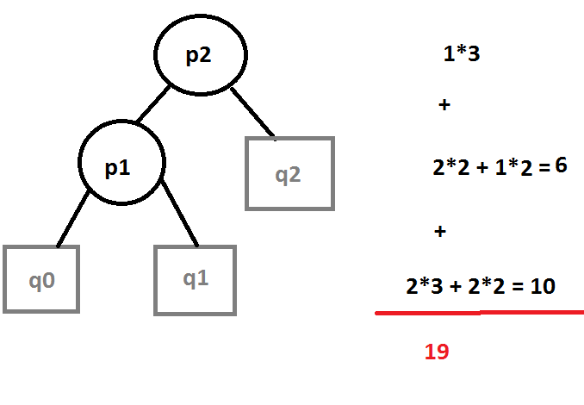
R | 0 | 1 | 2 | 3
0 | 0 | 1 | 1 ali 2
1 |  | 0 | 2 | 3
2 |  |  | 0 | 3
3 |  |  |  | 0

Slide 20
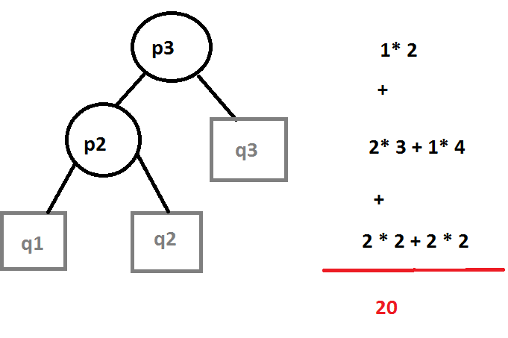
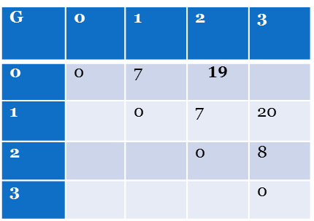
R | 0 | 1 | 2 | 3
0 | 0 | 1 | 1 ali 2
1 |  | 0 | 2 | 3
2 |  |  | 0 | 3
3 |  |  |  | 0
G | 0 | 1 | 2 | 3
0 | 0 | 7 | $$19$$
1 |  | 0 | 7 | 20
2 |  |  | 0 | 8
3 |  |  |  | 0

Slide 21
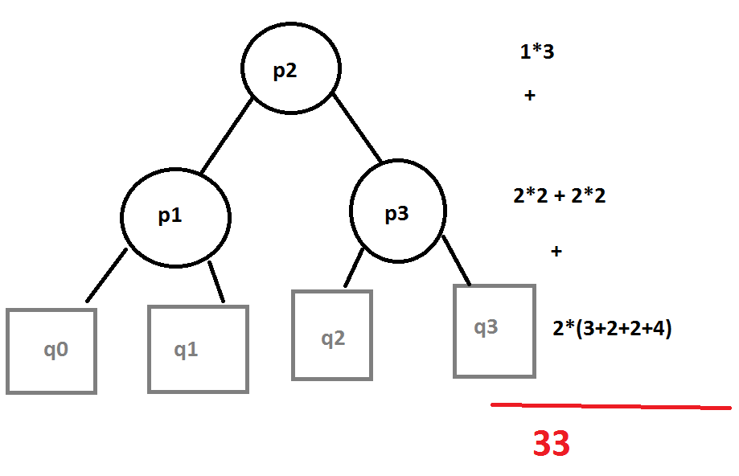
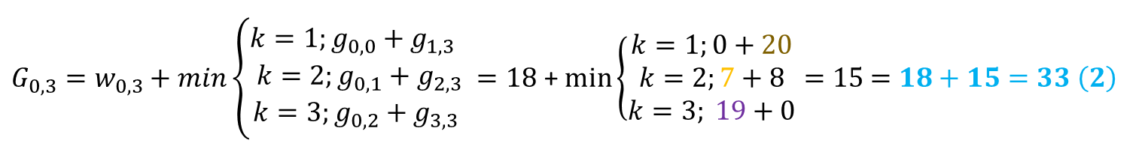
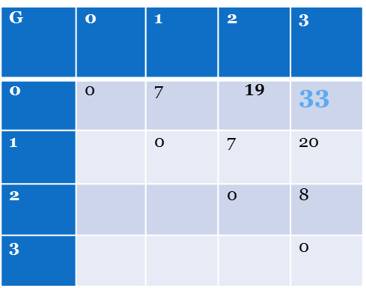
3. korak
$G_{0,3}=w_{0,3}+min\left\{\begin{aligned}k=1;g_{0,0}+g_{1,3 } \\ k=2;g_{0,1}+g_{2,3} \\ k=3;g_{0,2}+g_{3,3} \end{aligned}\right.=18$ + $\min\left\{\begin{aligned}k=1;0+20 \\ k=2;7+8 \\ k=3; 19+0\end{aligned}=15\right.$ $=18+15=33 \left(2\right)$
G | 0 | 1 | 2 | 3
0 | 0 | 7 | $$19$$ | 33
1 |  | 0 | 7 | 20
2 |  |  | 0 | 8
3 |  |  |  | 0
R | 0 | 1 | 2 | 3
0 | 0 | 1 | 1 ali 2 | 2
1 |  | 0 | 2 | 3
2 |  |  | 0 | 3
3 |  |  |  | 0

Slide 22
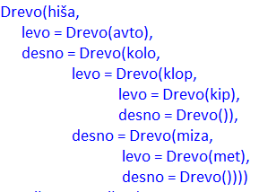
Primer 2:
G | 0 | 1 | 2 | 3 | 4 | 5 | 6 | 7
0 | 0 | 30 | 71 | 104 | 156 | 201 | 232 | 291
1 |  | 0 | 24 | 51 | 103 | 138 | 162 | 217
2 |  |  | 0 | 16 | 50 | 84 | 108 | 152
3 |  |  |  | 0 | 27 | 61 | 82 | 122
4 |  |  |  |  | 0 | 23 | 40 | 80
5 |  |  |  |  |  | 0 | 10 | 35
6 |  |  |  |  |  |  | 0 | 17
7 |  |  |  |  |  |  |  | 0
A=[ 'avto', 'hiša', 'kip‘,'klop','kolo', 'met', 'miza']
P=[10,12,2,6,8,5,7]
Q=[13,7,5,9,12,3,2,8]
R | 0 | 1 | 2 | 3 | 4 | 5 | 6 | 7
0 | 0 | 1 | 1 | 2 | 2 | 2 | 2 | 2
1 |  | 0 | 2 | 2 | 2 | 3 | 4 | 4
2 |  |  | 0 | 3 | 4 | 4 | 4 | 5
3 |  |  |  | 0 | 4 | 4 | 5 | 5
4 |  |  |  |  | 0 | 5 | 5 | 5
5 |  |  |  |  |  | 0 | 6 | 7
6 |  |  |  |  |  |  | 0 | 7
7 |  |  |  |  |  |  |  | 0

Slide 23
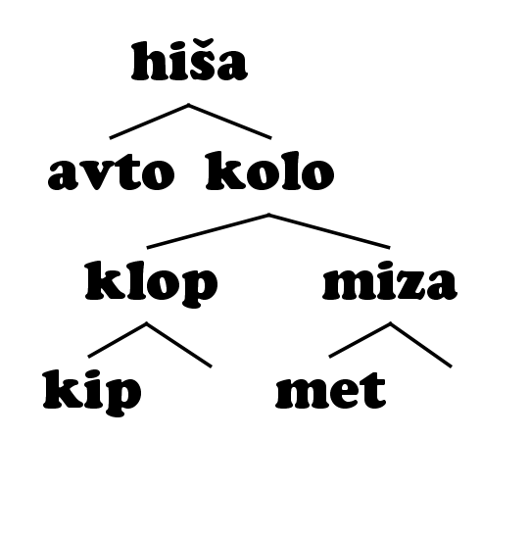

Slide 24
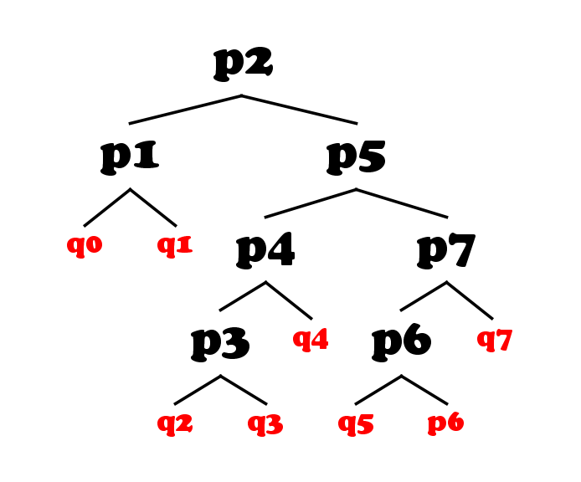
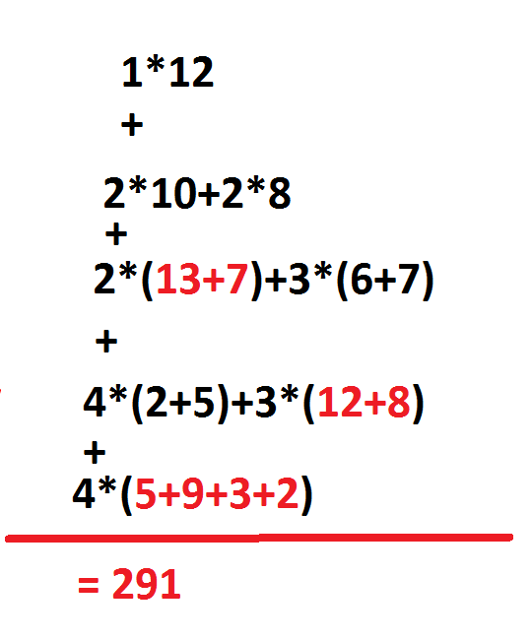
G | 0 | 1 | 2 | 3 | 4 | 5 | 6 | 7
0 | 0 | 30 | 71 | 104 | 156 | 201 | 232 | 291
1 |  | 0 | 24 | 51 | 103 | 138 | 162 | 217
2 |  |  | 0 | 16 | 50 | 84 | 108 | 152
3 |  |  |  | 0 | 27 | 61 | 82 | 122
4 |  |  |  |  | 0 | 23 | 40 | 80
5 |  |  |  |  |  | 0 | 10 | 35
6 |  |  |  |  |  |  | 0 | 17
7 |  |  |  |  |  |  |  | 0

Slide 25
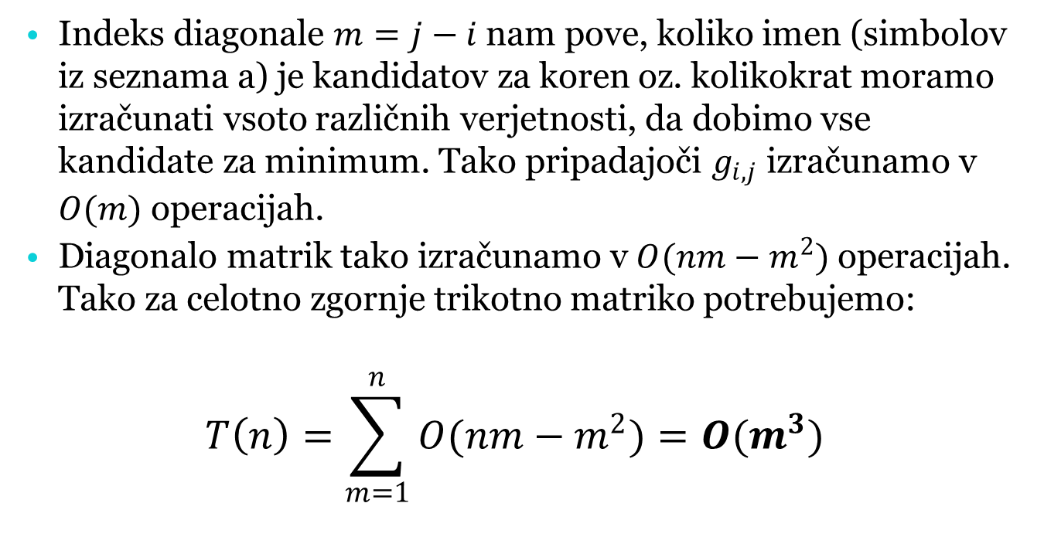
Časovna zahtevnost
Indeks diagonale $m=j−i$nam pove, koliko imen (simbolov iz seznama a) je kandidatov za koren oz. kolikokrat moramo izračunati vsoto različnih verjetnosti, da dobimo vse kandidate za minimum. Tako pripadajoči $g_{i,j}$ izračunamo v $O(m)$ operacijah.
Diagonalo matrik tako izračunamo v $O(nm−m^{2})$ operacijah. Tako za celotno zgornje trikotno matriko potrebujemo:
$$T\left(n\right)=\sum_{m=1}^{n}{O(nm−m^{2})}=O(m^{3})$$

